Slide 1



Rapport_AWW_Kernindicatoren_2025
View in Power BI
Last data refresh:
6-5-2026 14:36:41 UTC
Downloaded at:
9-6-2026 14:37:06 UTC

Slide 2

Voorblad
Notes:
image
No alt text provided
image
No alt text provided
textbox
No alt text provided
textbox
No alt text provided

Slide 3
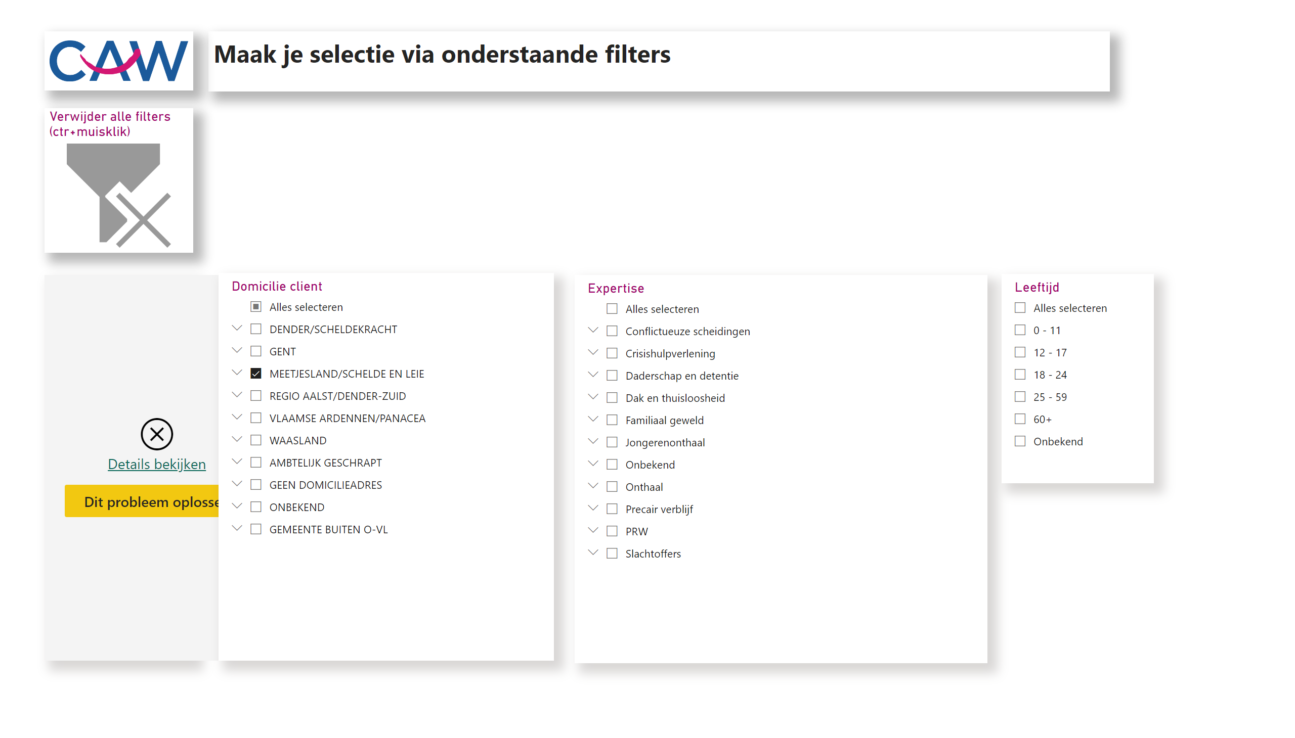
Filterpagina
Notes:
image
No alt text provided
textbox
No alt text provided
slicer
No alt text provided
slicer
No alt text provided
slicer
No alt text provided
slicer
No alt text provided
Verwijder alle filters (ctr+muisklik)
No alt text provided

Slide 4
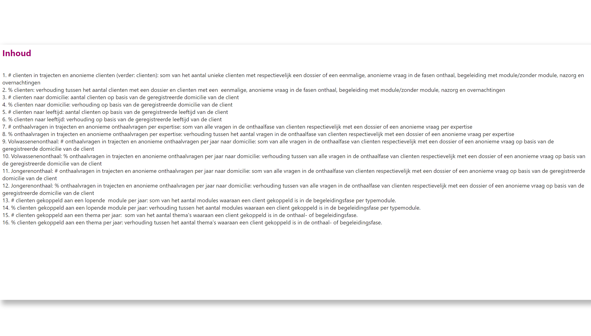
Inhoud
Notes:
textbox
No alt text provided

Slide 5
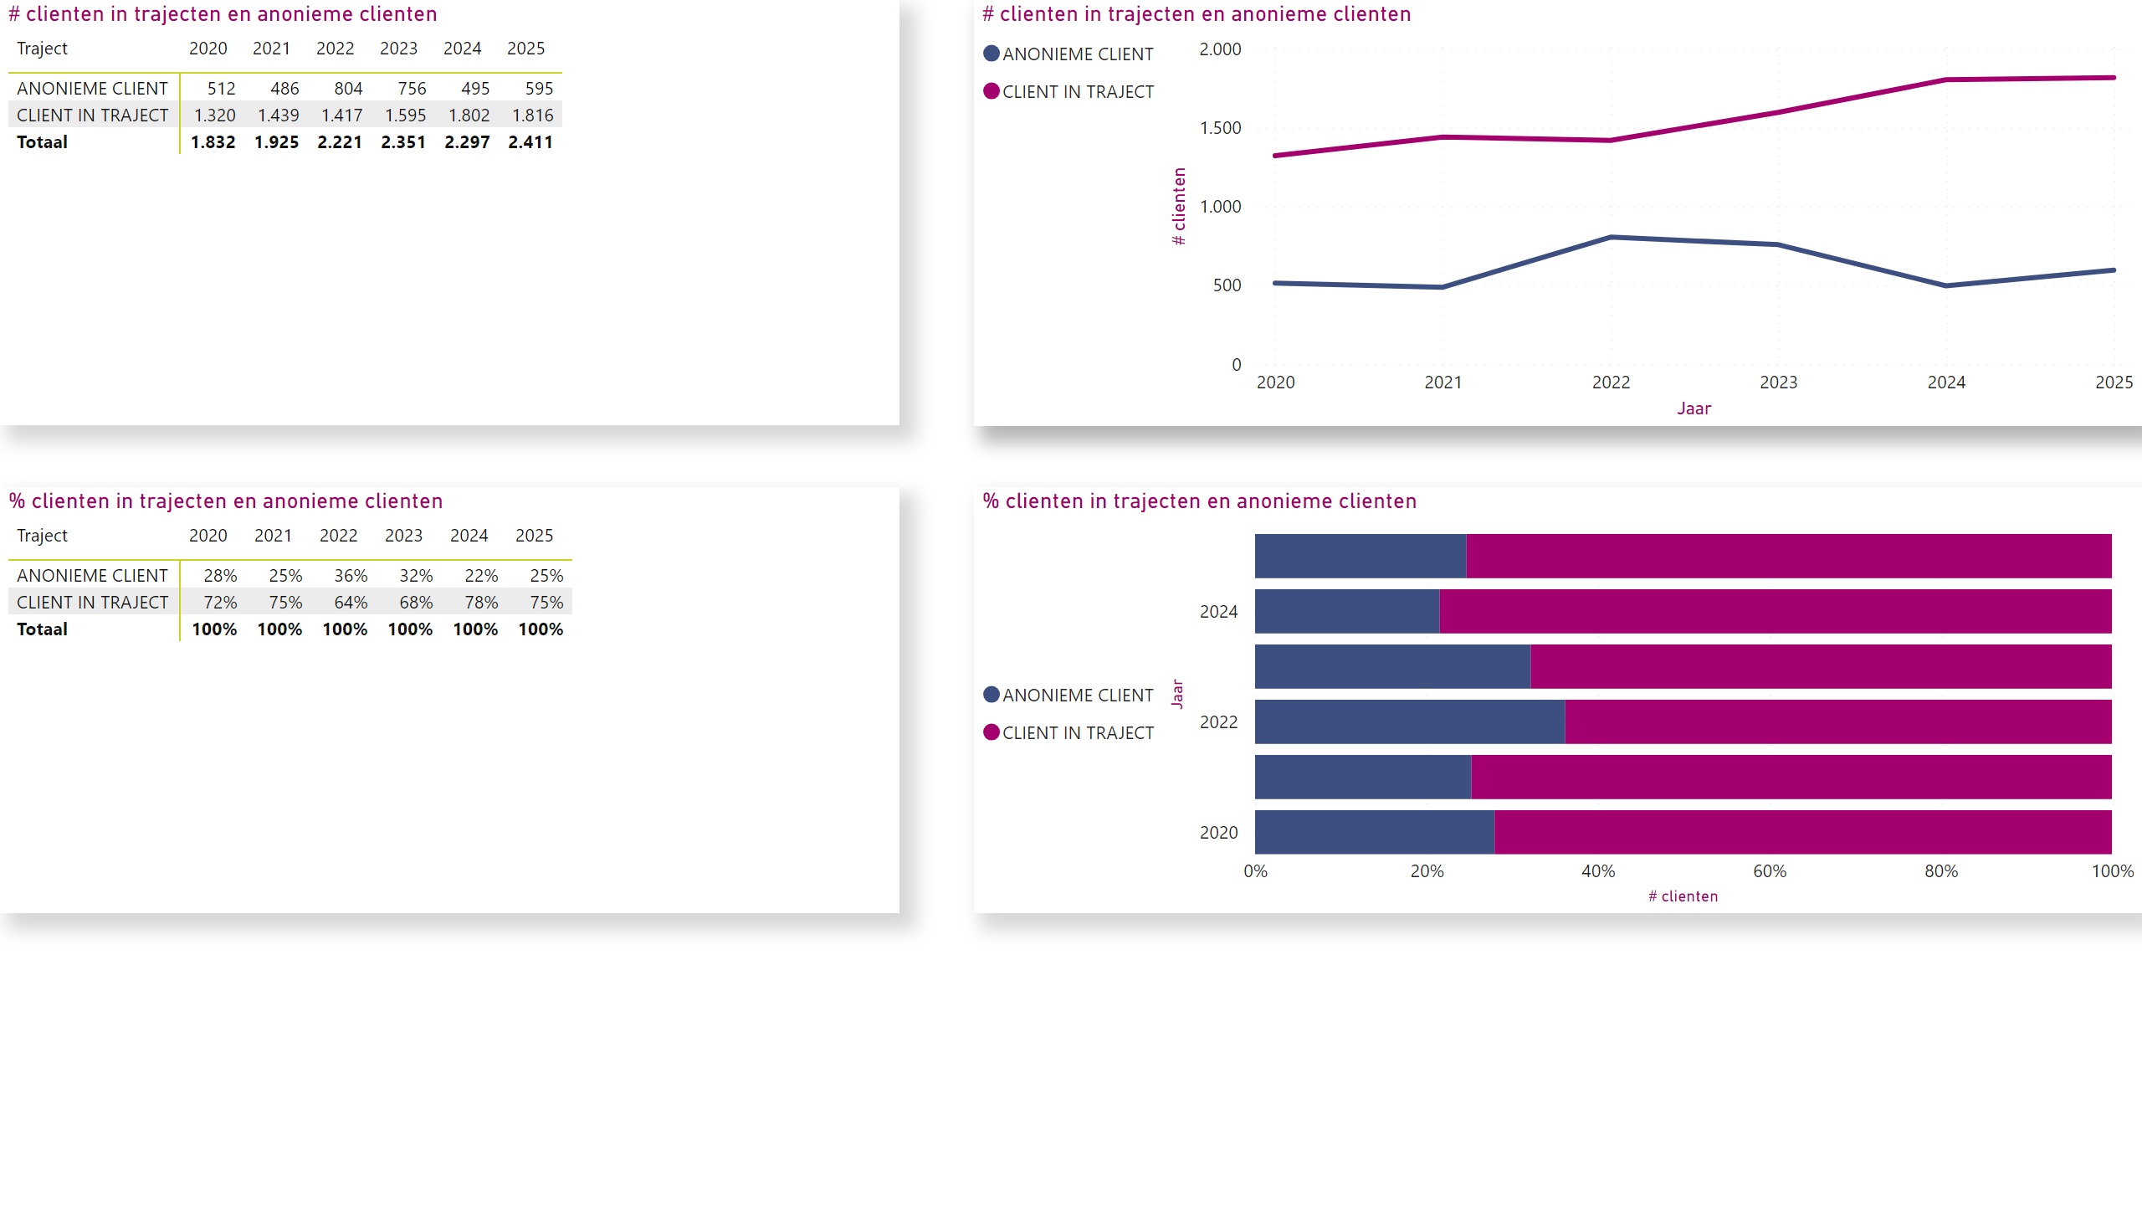
Bereik Clienten
Notes:
# clienten in trajecten en anonieme clienten
No alt text provided
% clienten in trajecten en anonieme clienten
No alt text provided
# clienten in trajecten en anonieme clienten
No alt text provided
% clienten in trajecten en anonieme clienten
No alt text provided
slicer
No alt text provided
slicer
No alt text provided
slicer
No alt text provided
slicer
No alt text provided

Slide 6
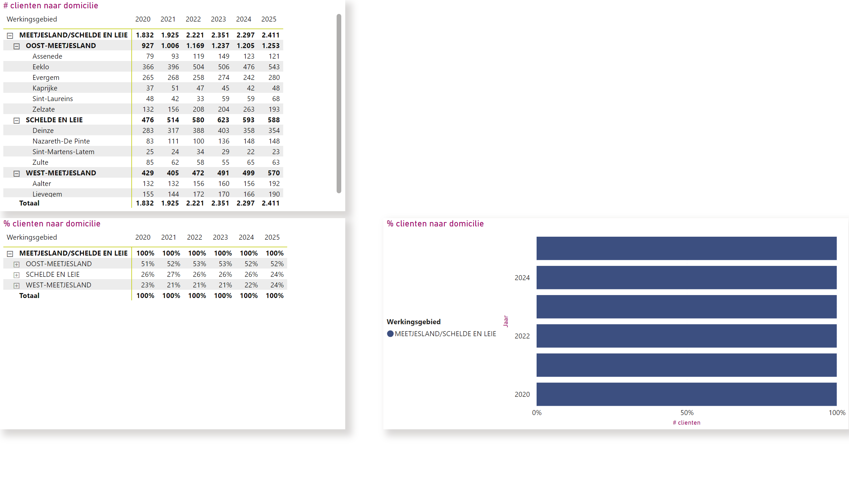
Clienten Domicilie
Notes:
# clienten naar domicilie
No alt text provided
% clienten naar domicilie
No alt text provided
% clienten naar domicilie
No alt text provided
slicer
No alt text provided
slicer
No alt text provided
slicer
No alt text provided
slicer
No alt text provided

Slide 7
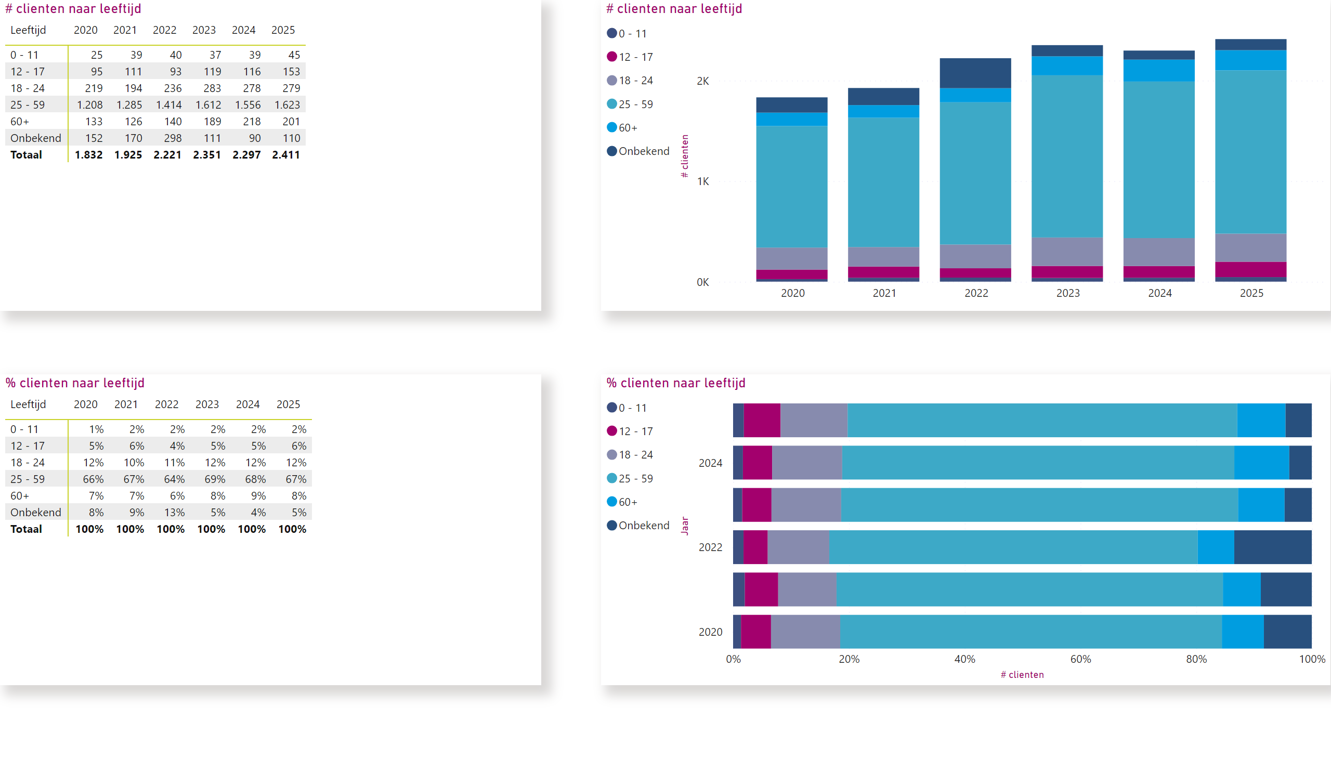
Clienten Leeftijd
Notes:
% clienten naar leeftijd
No alt text provided
# clienten naar leeftijd
No alt text provided
# clienten naar leeftijd
No alt text provided
% clienten naar leeftijd
No alt text provided
slicer
No alt text provided
slicer
No alt text provided
slicer
No alt text provided
slicer
No alt text provided

Slide 8
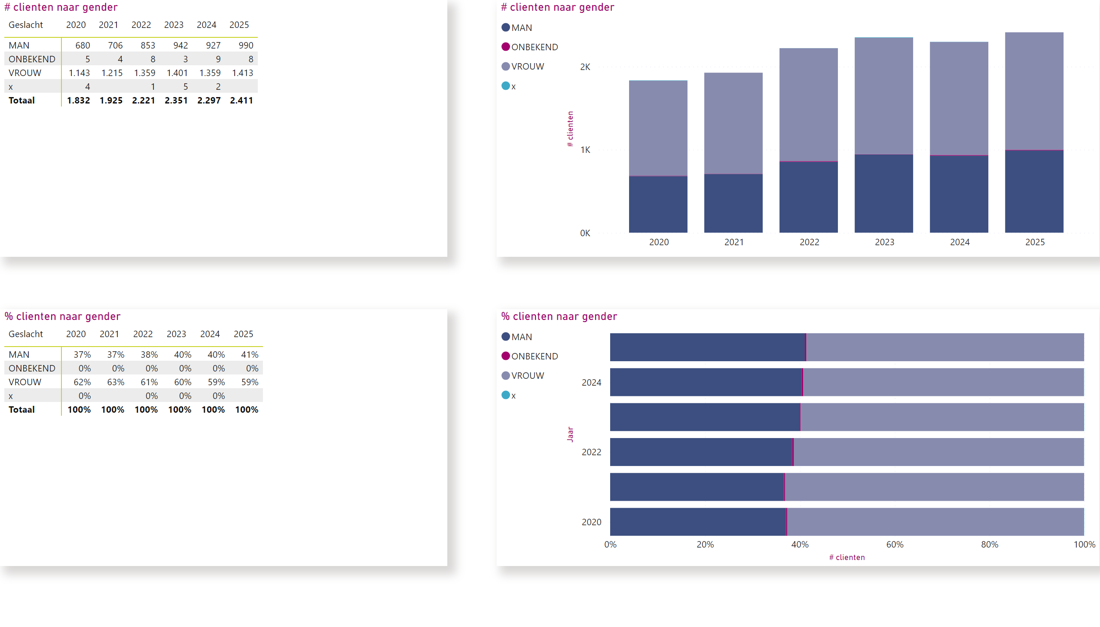
Clienten Gender
Notes:
% clienten naar gender
No alt text provided
# clienten naar gender
No alt text provided
# clienten naar gender
No alt text provided
% clienten naar gender
No alt text provided
slicer
No alt text provided
slicer
No alt text provided
slicer
No alt text provided
slicer
No alt text provided

Slide 9
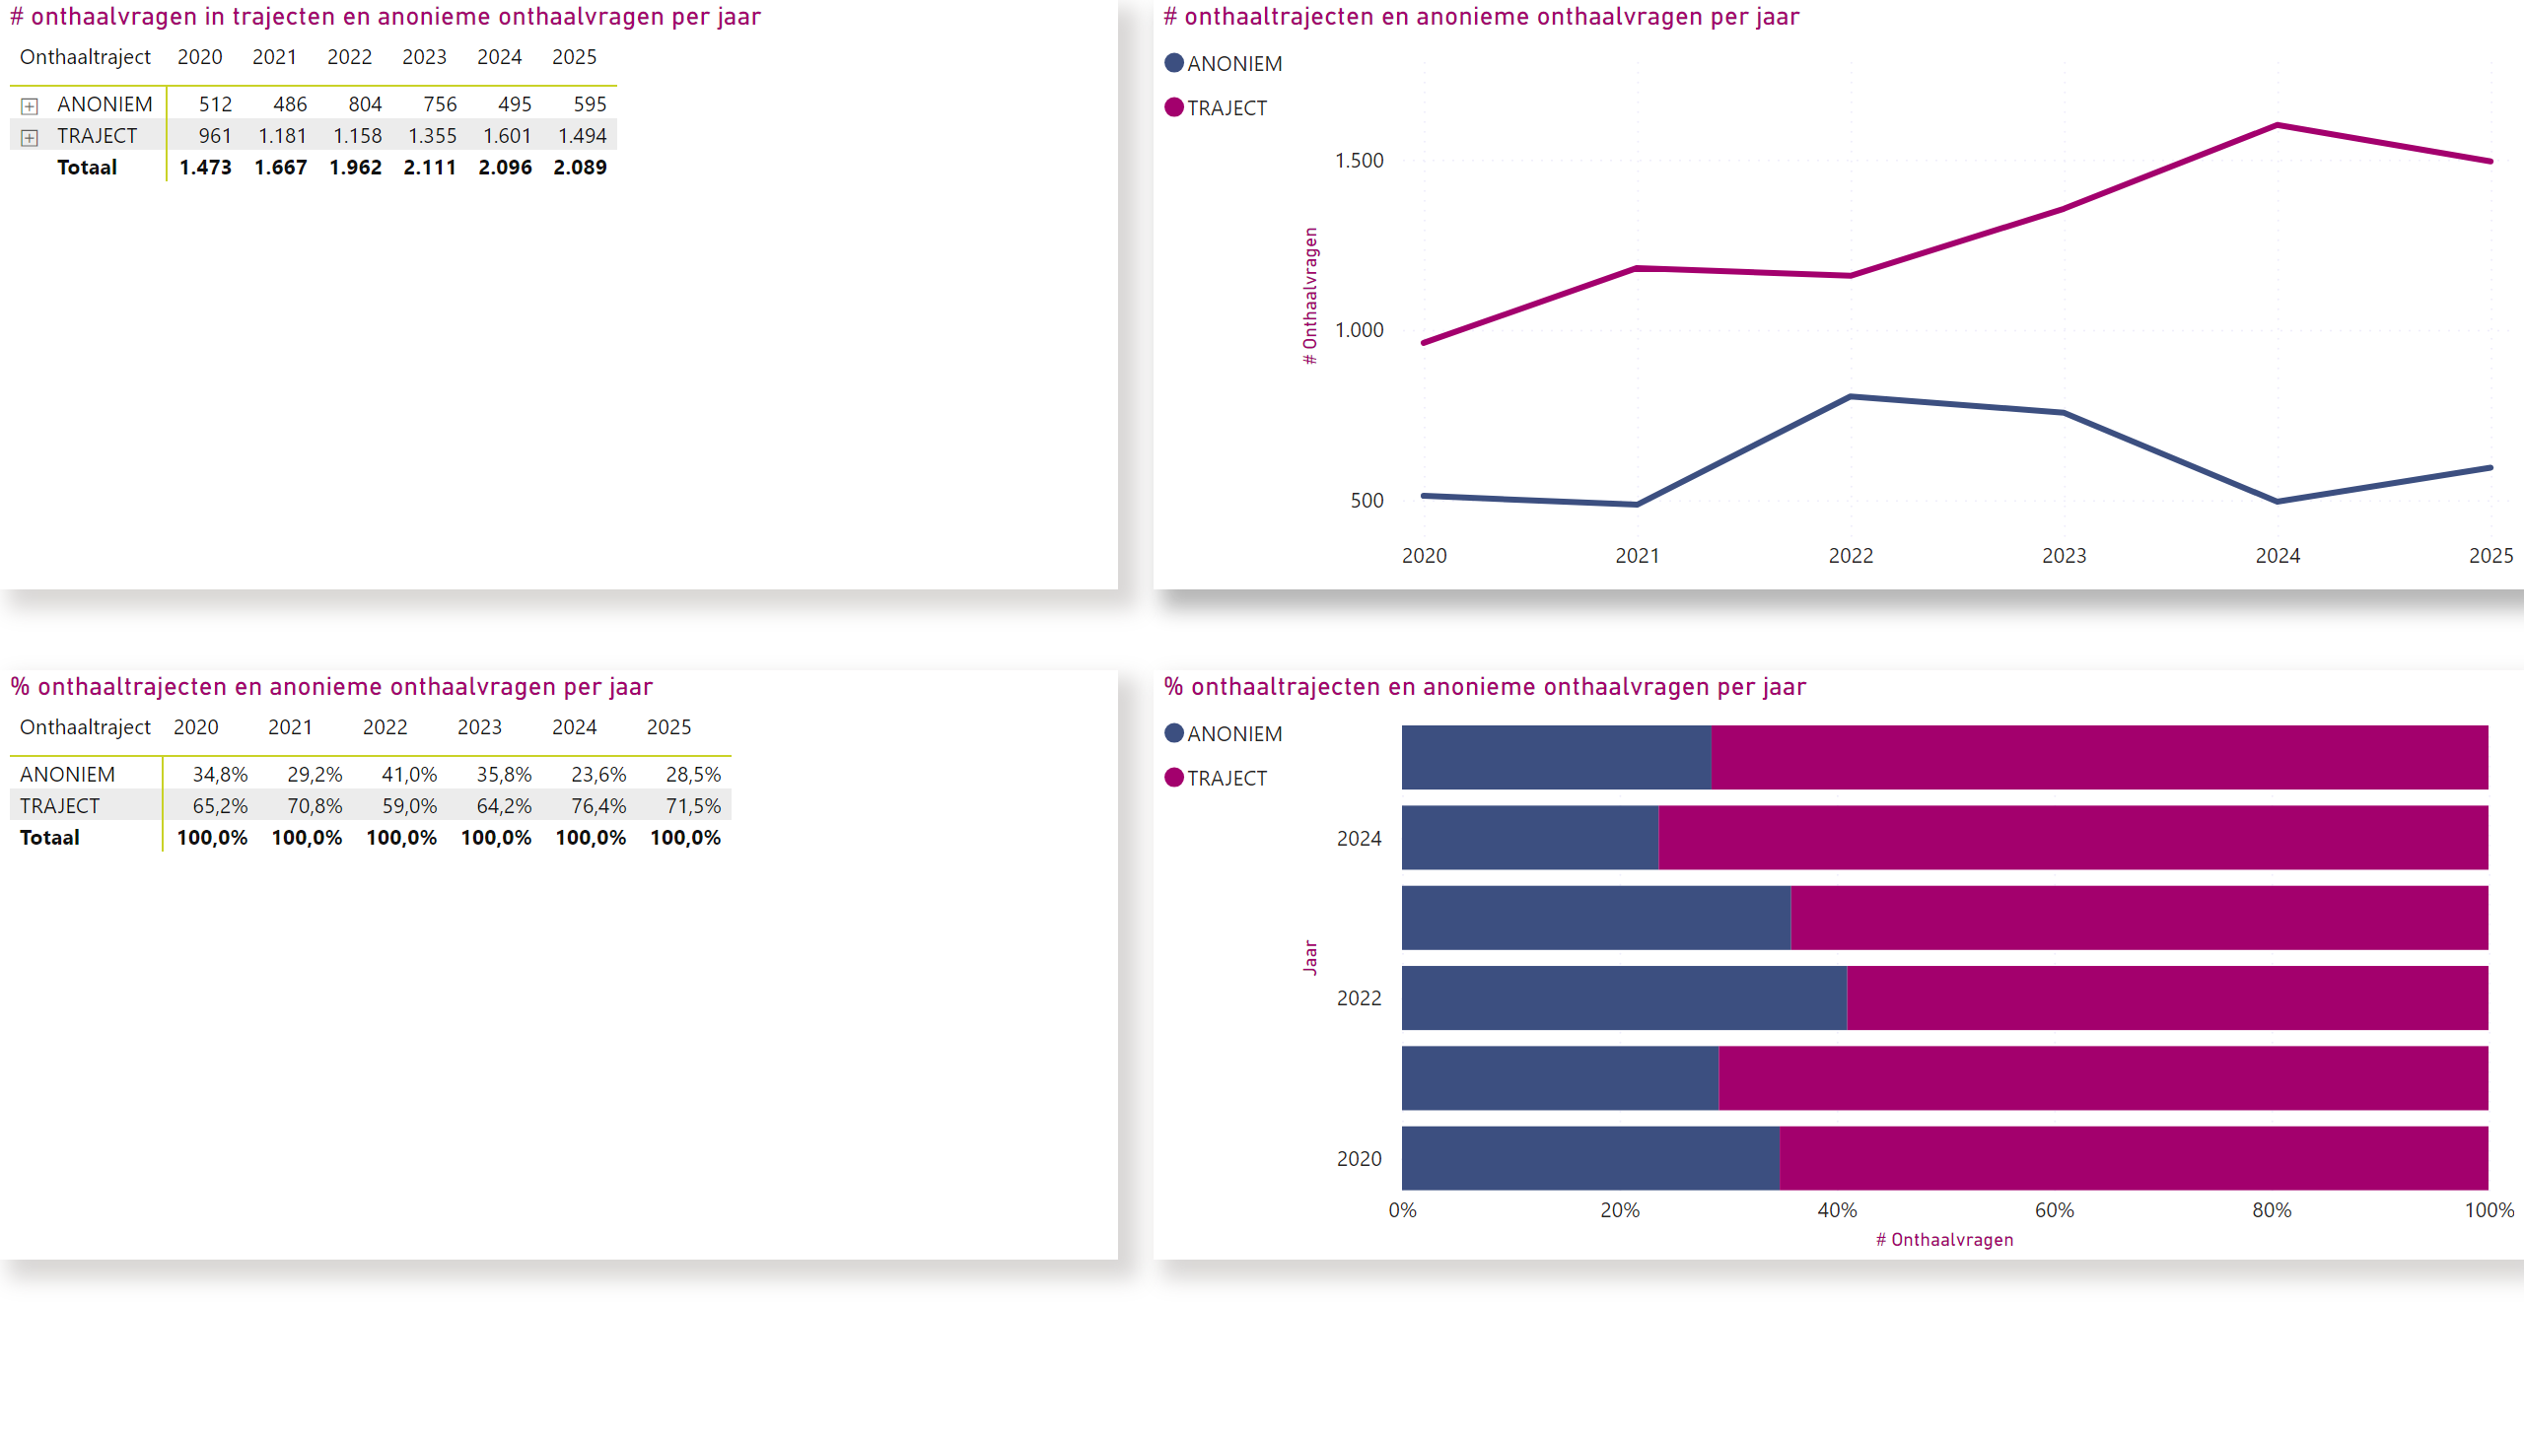
Onthaaltrajecten en anomieme onthaalvragen
Notes:
% onthaaltrajecten en anonieme onthaalvragen per jaar
No alt text provided
# onthaaltrajecten en anonieme onthaalvragen per jaar
No alt text provided
# onthaalvragen in trajecten en anonieme onthaalvragen per jaar
No alt text provided
% onthaaltrajecten en anonieme onthaalvragen per jaar
No alt text provided
slicer
No alt text provided
slicer
No alt text provided
slicer
No alt text provided
slicer
No alt text provided

Slide 10
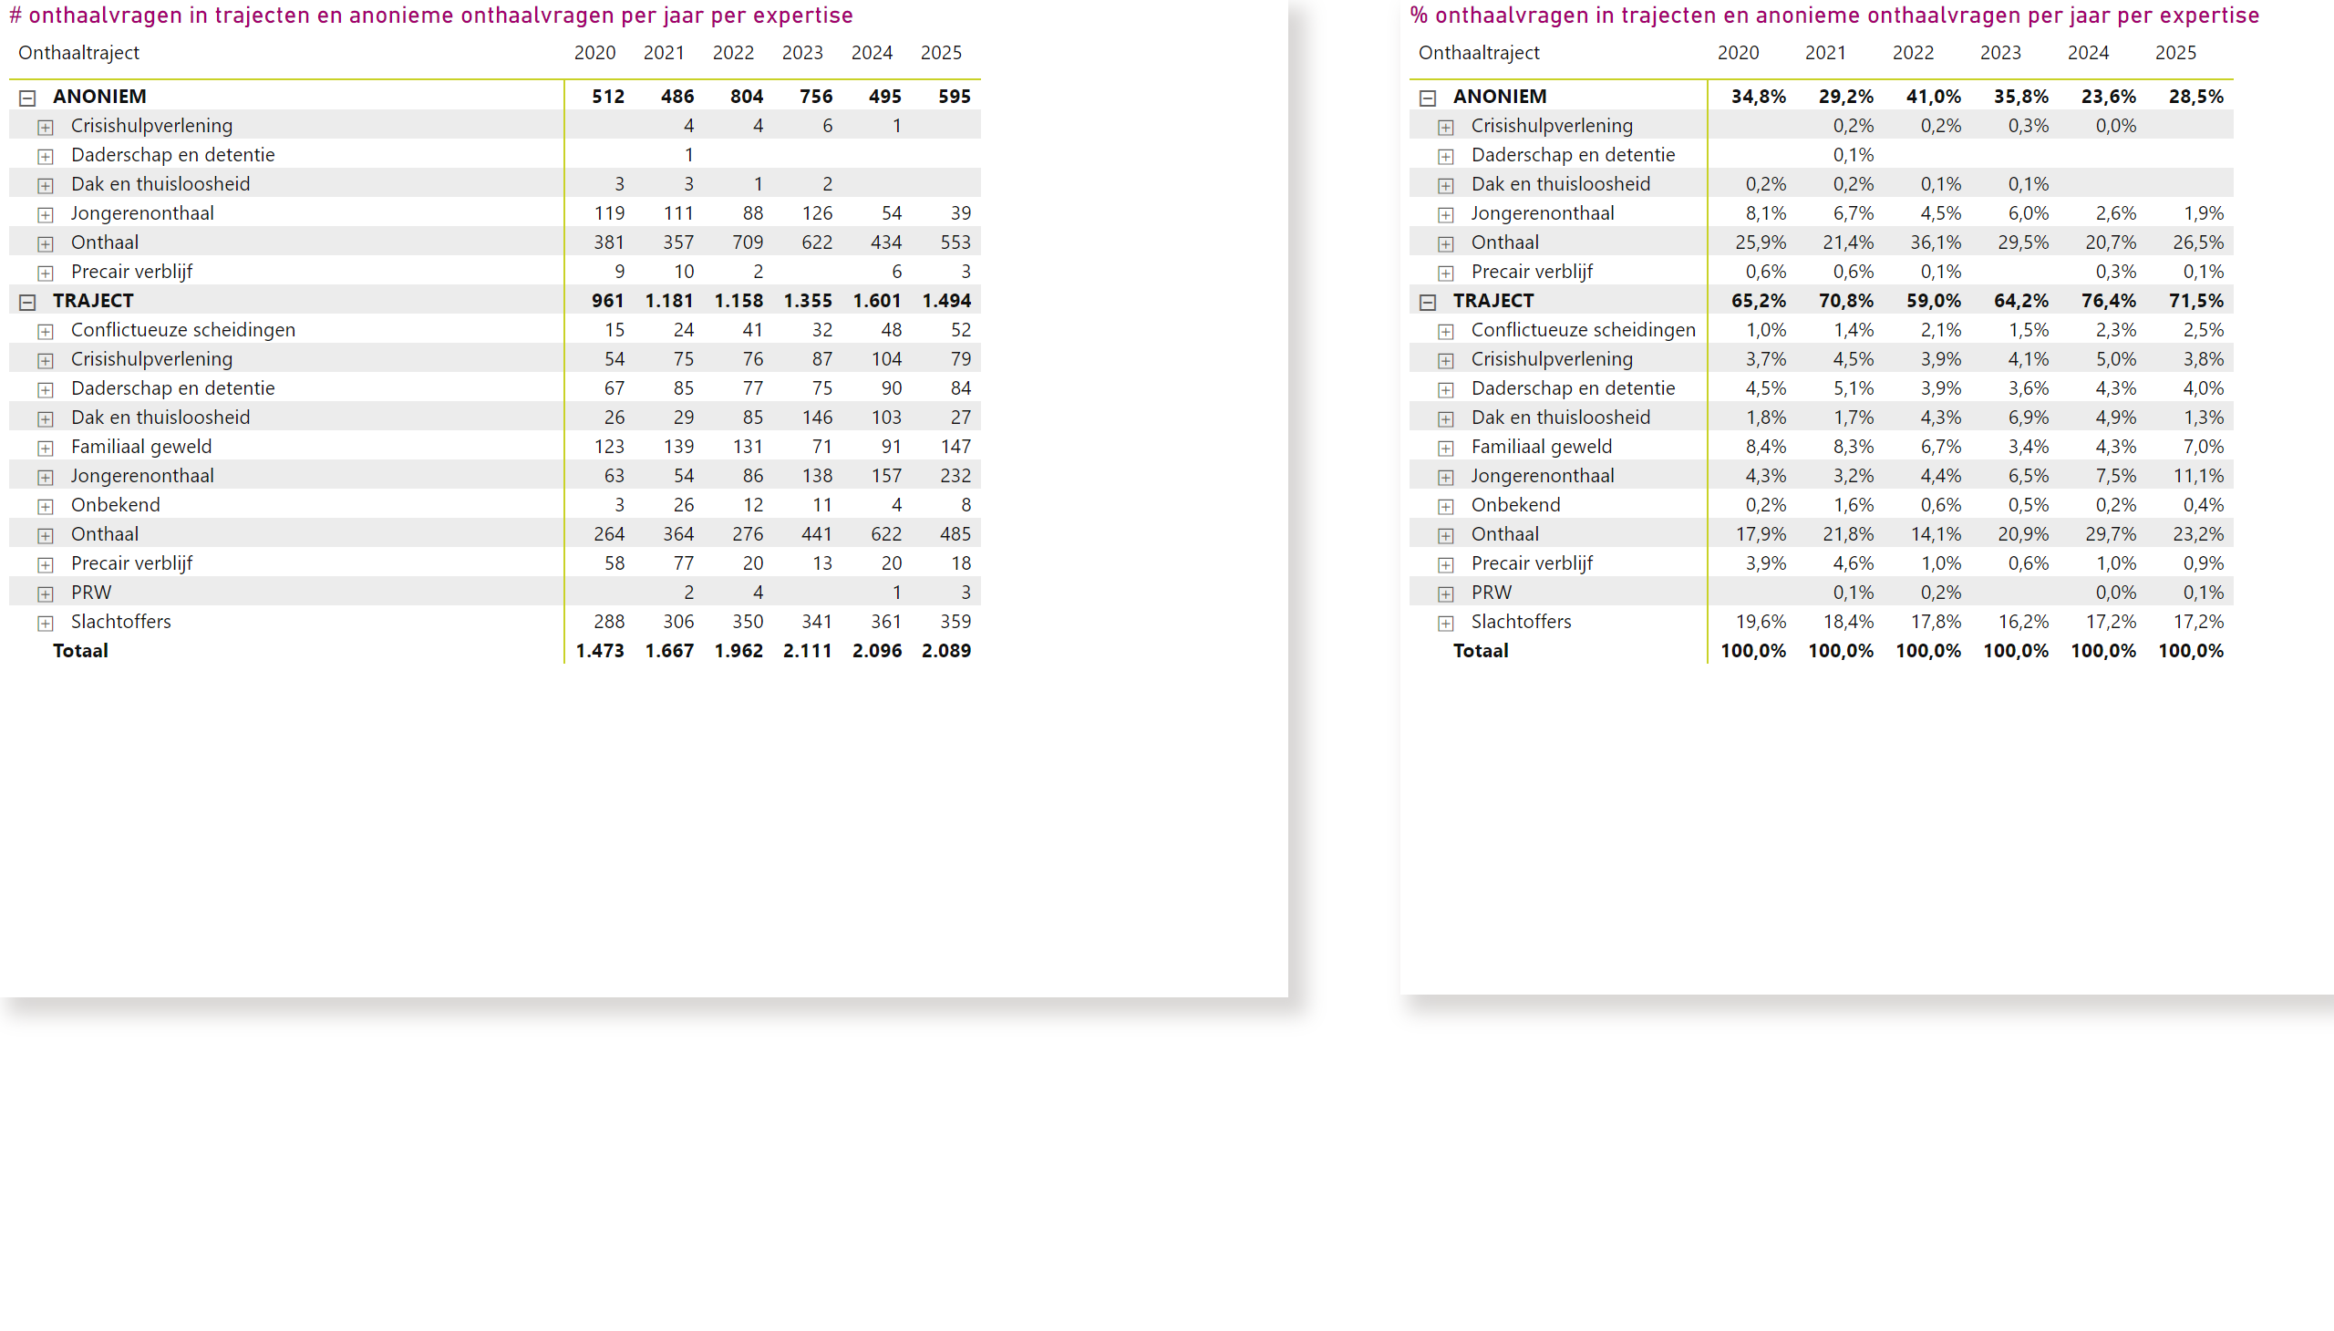
Onthaalvragen per expertise
Notes:
% onthaalvragen in trajecten en anonieme onthaalvragen per jaar per expertise
No alt text provided
# onthaalvragen in trajecten en anonieme onthaalvragen per jaar per expertise
No alt text provided
slicer
No alt text provided
slicer
No alt text provided
slicer
No alt text provided
slicer
No alt text provided

Slide 11
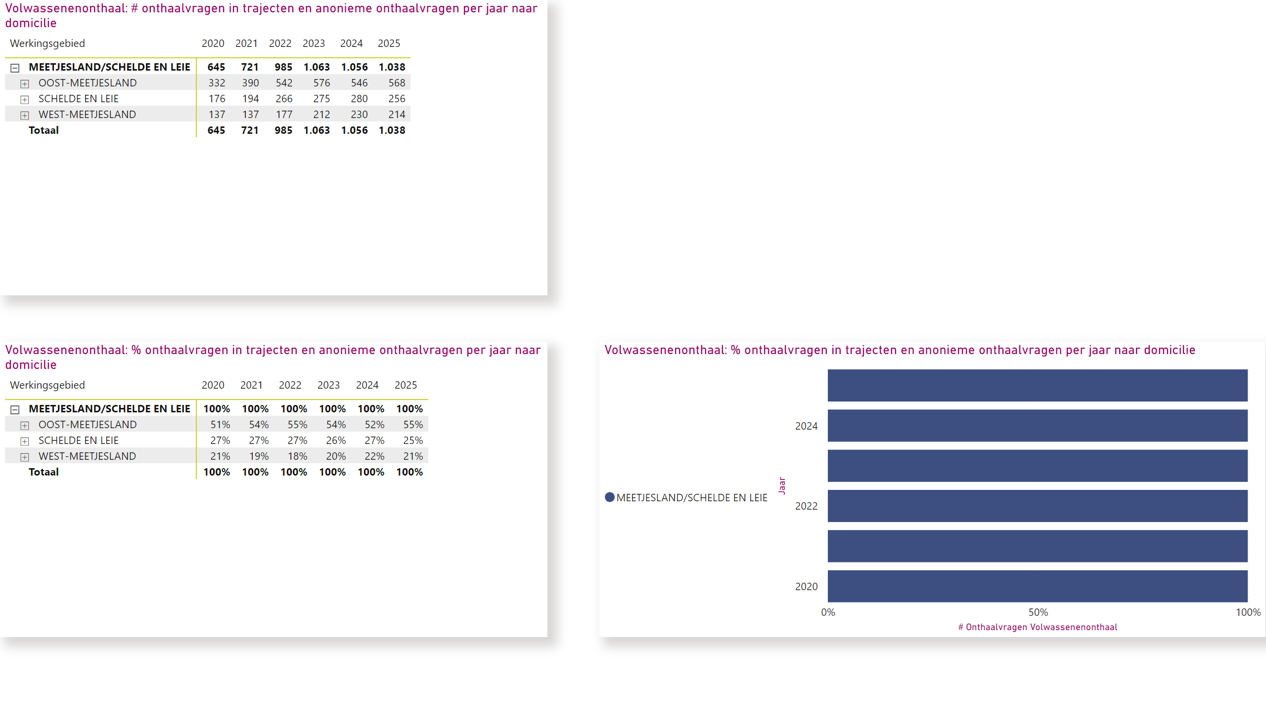
Volwassenonthaal
Notes:
Volwassenenonthaal: % onthaalvragen in trajecten en anonieme onthaalvragen per jaar naar domicilie
No alt text provided
Volwassenenonthaal: % onthaalvragen in trajecten en anonieme onthaalvragen per jaar naar domicilie
No alt text provided
Volwassenenonthaal: # onthaalvragen in trajecten en anonieme onthaalvragen per jaar naar domicilie
No alt text provided
slicer
No alt text provided
slicer
No alt text provided
slicer
No alt text provided
slicer
No alt text provided

Slide 12
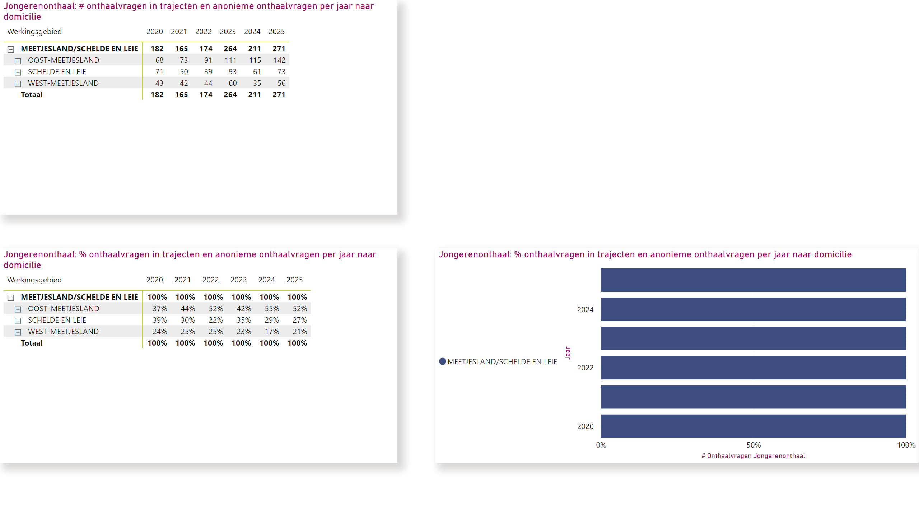
Jongerenonthaal
Notes:
Jongerenonthaal: % onthaalvragen in trajecten en anonieme onthaalvragen per jaar naar domicilie
No alt text provided
Jongerenonthaal: % onthaalvragen in trajecten en anonieme onthaalvragen per jaar naar domicilie
No alt text provided
Jongerenonthaal: # onthaalvragen in trajecten en anonieme onthaalvragen per jaar naar domicilie
No alt text provided
slicer
No alt text provided
slicer
No alt text provided
slicer
No alt text provided
slicer
No alt text provided

Slide 13
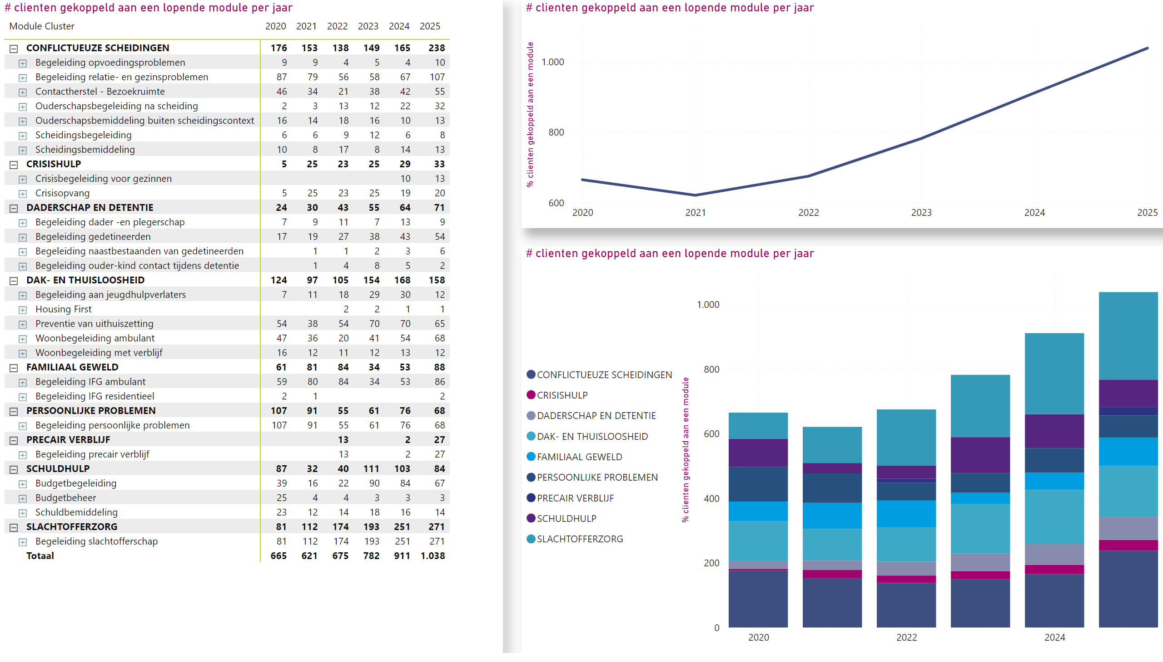
# clienten en modules
Notes:
# clienten gekoppeld aan een lopende module per jaar
No alt text provided
# clienten gekoppeld aan een lopende module per jaar
No alt text provided
# clienten gekoppeld aan een lopende module per jaar
No alt text provided
slicer
No alt text provided
slicer
No alt text provided
slicer
No alt text provided
slicer
No alt text provided

Slide 14
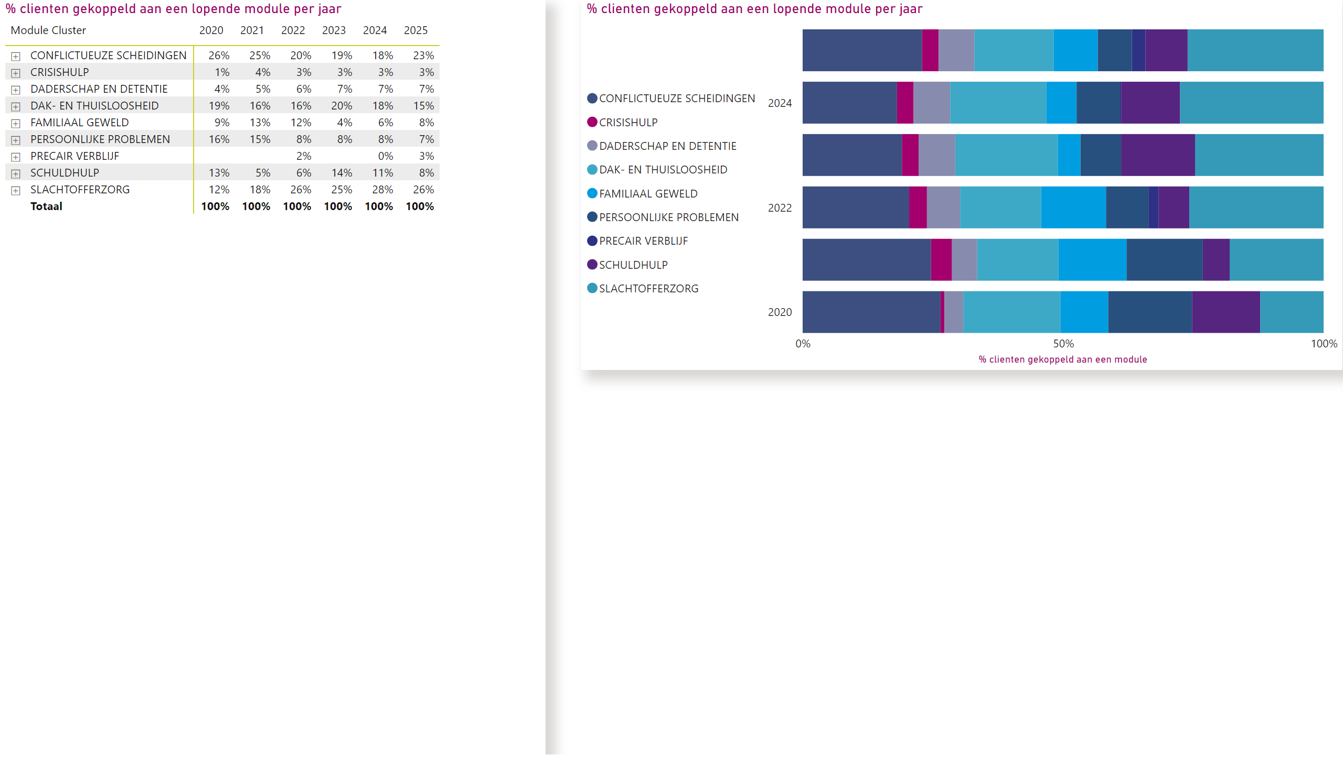
% clienten en modules
Notes:
% clienten gekoppeld aan een lopende module per jaar
No alt text provided
% clienten gekoppeld aan een lopende module per jaar
No alt text provided
slicer
No alt text provided
slicer
No alt text provided
slicer
No alt text provided
slicer
No alt text provided

Slide 15
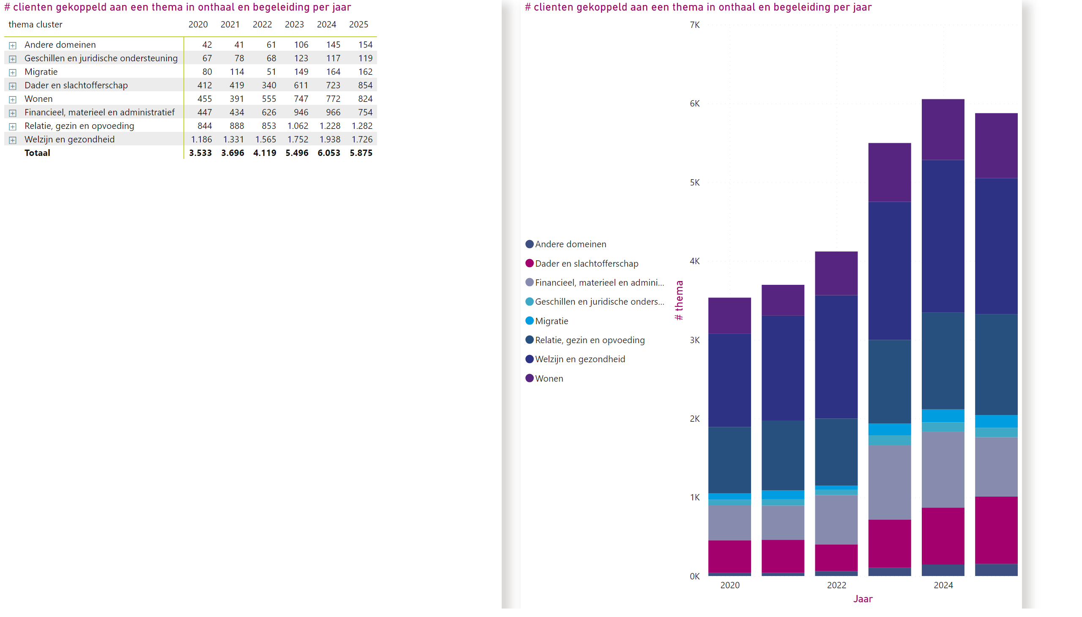
Thema
Notes:
# clienten gekoppeld aan een thema in onthaal en begeleiding per jaar
No alt text provided
# clienten gekoppeld aan een thema in onthaal en begeleiding per jaar
No alt text provided
slicer
No alt text provided
slicer
No alt text provided
slicer
No alt text provided
slicer
No alt text provided

Slide 16
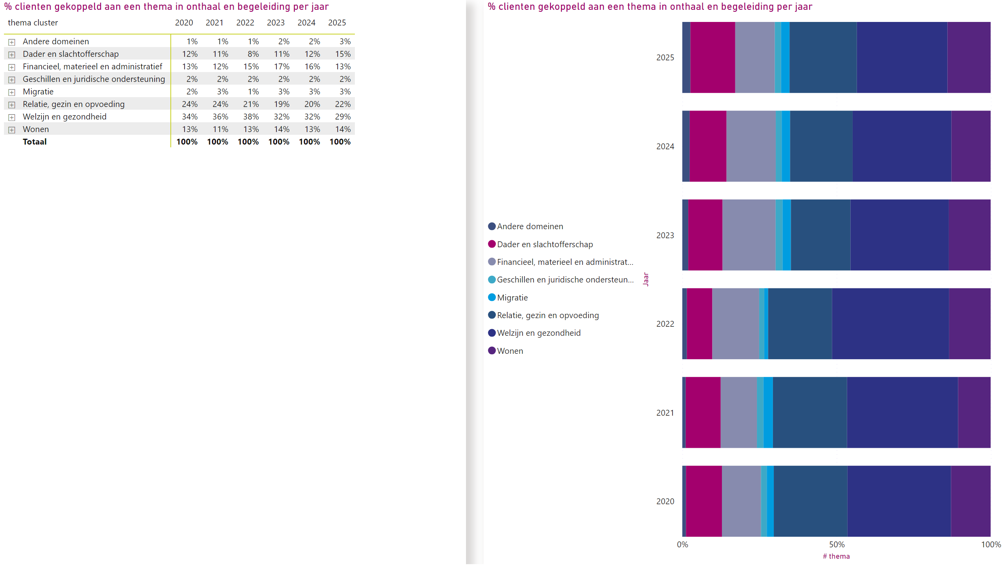
% Thema
Notes:
% clienten gekoppeld aan een thema in onthaal en begeleiding per jaar
No alt text provided
% clienten gekoppeld aan een thema in onthaal en begeleiding per jaar
No alt text provided
slicer
No alt text provided
slicer
No alt text provided
slicer
No alt text provided
slicer
No alt text provided

